Slide 1
Priečne pruhované svaly
V sarkoplazme majú prítomné jadrá, mitochondrie a paralelne usporiadané svalové vlákenká – myofibrily (niekoľko 100 000).
Myofibrily sú vlastné kontraktilné elementy svalu.
Každé svalové vlákno ich obsahuje 2 druhy: tenšie aktínové a hrubšie myozínové.

Slide 2
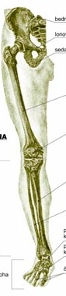
Kostra dolnej končatiny:
Kostra pletenca dolnej končatiny
Kostra voľnej dolnej končatiny
Kostra nohy

Slide 3
okostica
chrupka
Švy
Čelová kosť
chrbtica
hrudník
Kostra hornej končatiny
Kostra ruky
Počet kostí

Slide 4


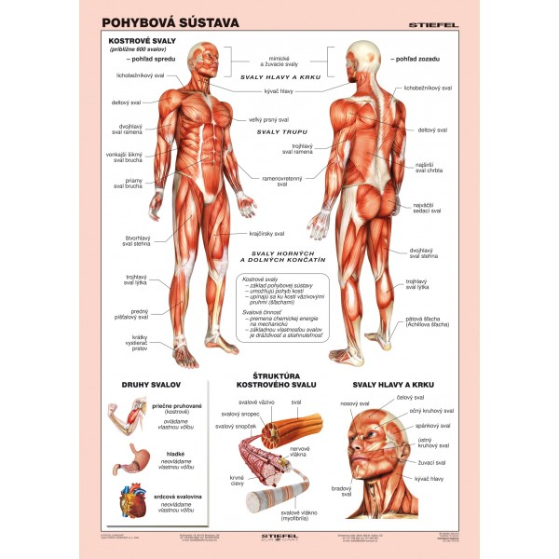
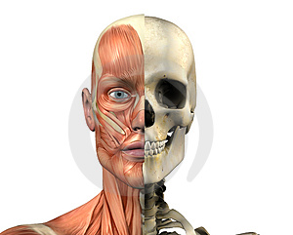
POHYBOVÁ SÚSTAVA

Slide 5
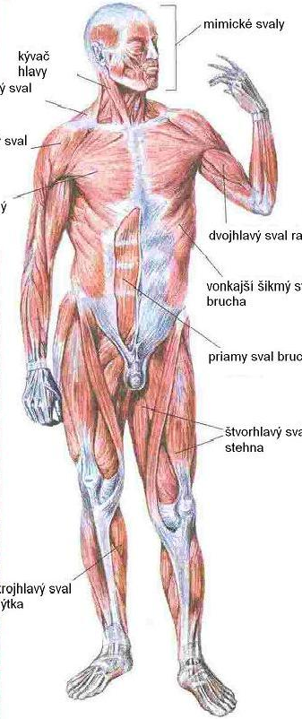
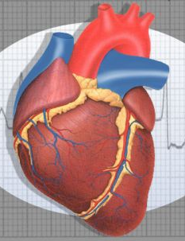
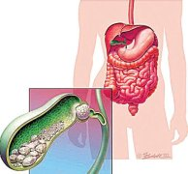
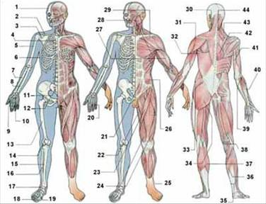
Pohybová sústava
Def.: ???
Aktívny pohybový aparát: ????
Počet: ???
Vlastnosti: ???
3 druhy s.t. : ????

Slide 6
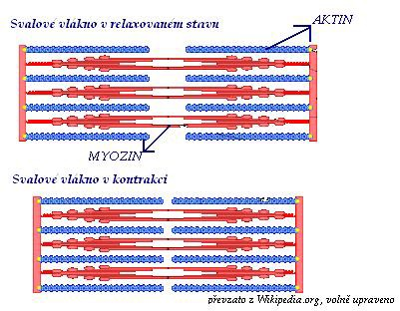
PRIEČNE PRUHOVANÝ SVAL
Svalový snopček
Svalový snopec

Slide 7
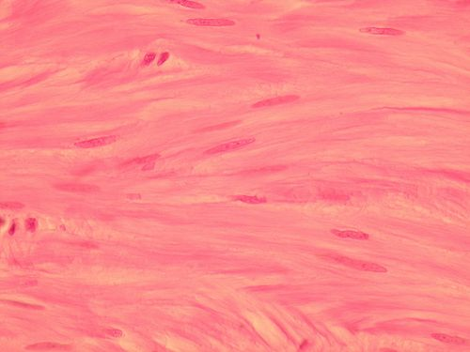
Hladké svalstvo

Slide 8
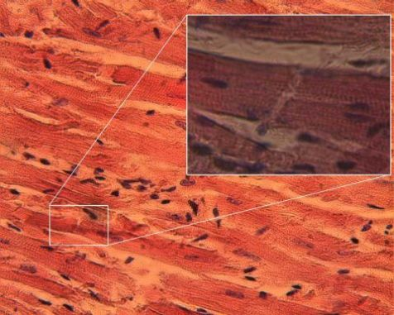
Srdcový sval

Slide 9
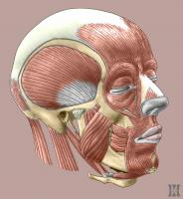
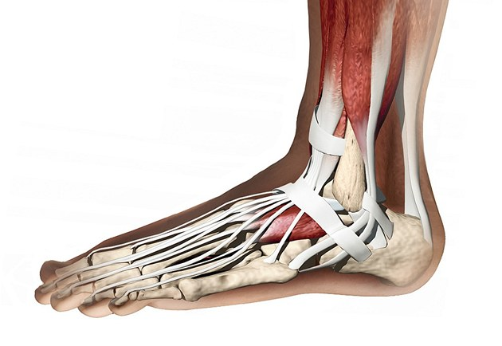
Pripojenie svalu ku kosti:
priame
nepriame

Slide 10
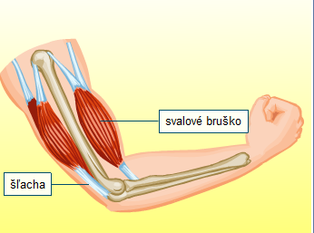
Vonkajšia stavba svalu
hlava
chvost

Slide 11
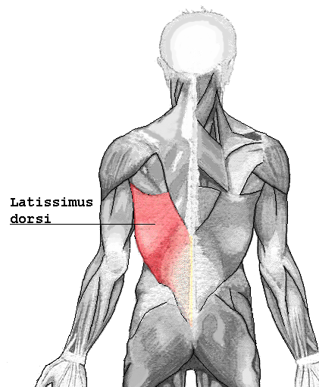

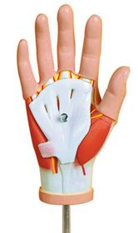


Typy svalov podľa tvaru:
DLHÉ
KRÁTKE
PLOCHÉ
KRUHOVÉ

Slide 12
Svaly podľa funkcie:

Slide 13
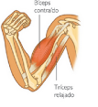

ANTAGONISTICKÁ PRÁCA
SYNERGISTICKÁ PRÁCA

Slide 14
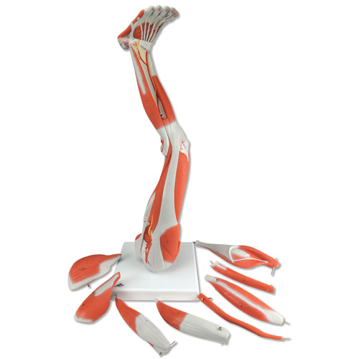
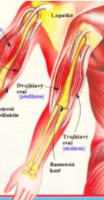
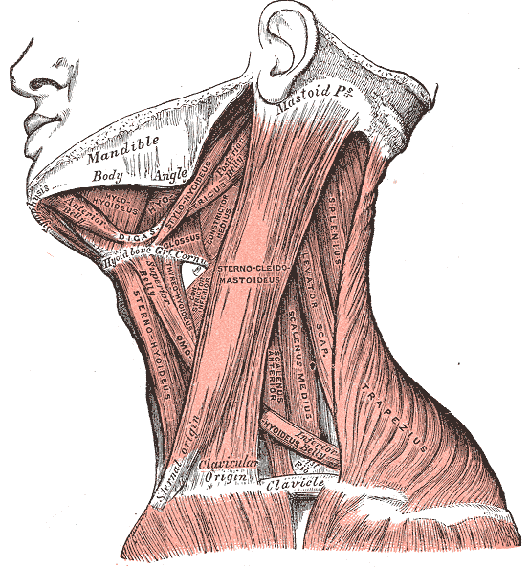
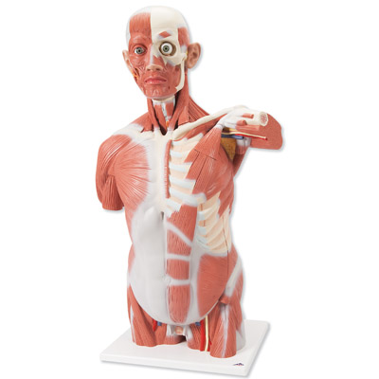
DELENIE KOSTROVÝCH SVALOV

Slide 15
Svaly hlavy:
delenie

Slide 16
SVALY KRKU
platysma

Slide 18
Otázky:
1. Najtvrdšie tkanivo v tele
2. rast kostí
3.čo tvorí povrch kostí?
4.Čo vypĺňa vnútro kostí?
5. ochorenie slabých a lámavých kostí
6. 7.
8. Ramenná kosť je podľa tvaru ..... Kosť
9. Bunky kosti sa nazývajú .........
10. mäkké a poddajné väzivo obsahujúce veľa vody a bunky Fibrocyty
11.
12. Plochá kosť človeka
13. Koncová časť kostí sa nazýva

Slide 19
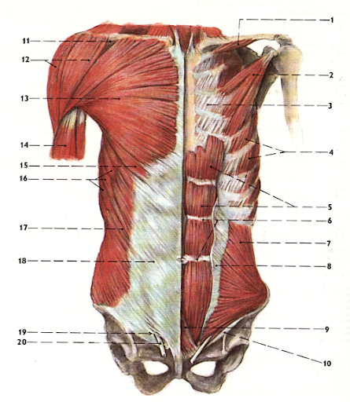
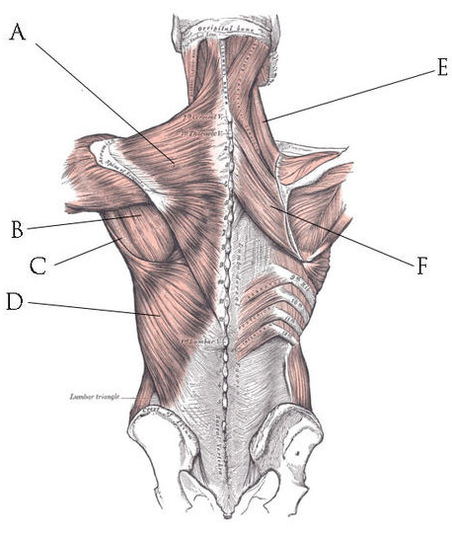
SVALY TRUPU:

Slide 22
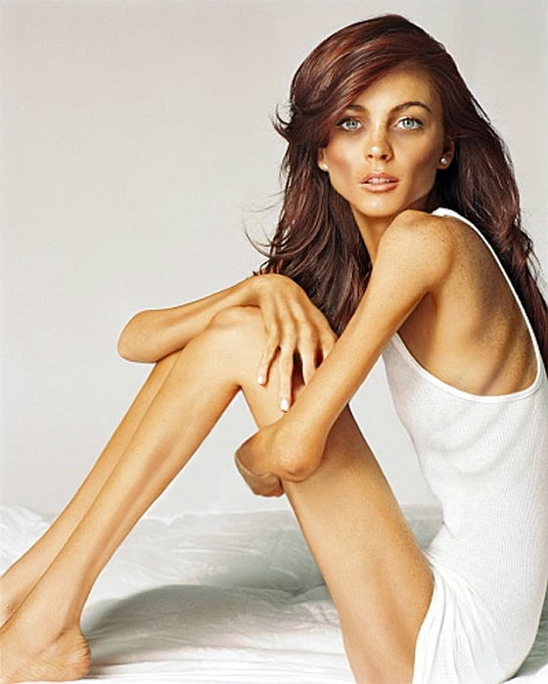
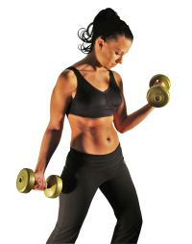
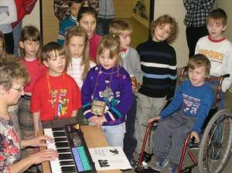
ZAUJÍMAVOSTÍ:

